Slide 1

UBND PHƯỜNG HƯNG ĐẠO
TRƯỜNG TIỂU HỌC ĐA PHÚC
Môn: Toán
Bài 11: Phép trừ trong phạm vi 10 (Tiết 3)
Giáo viên thực hiện: Phạm Thị Thuyết

Slide 2



Slide 3


non
Ong
học
việc
The little bee

Slide 4

5 – 3 = ?
A. 1
B. 2
C. 3

Slide 5
6 – 4 = ?
A. 3
B. 1
C. 2

Slide 6
7 – 2 = ?
A. 5
B. 6
C. 8

Slide 7
8 – 5 = ?
A. 4
B. 2
C. 3

Slide 8









Slide 9


Slide 10

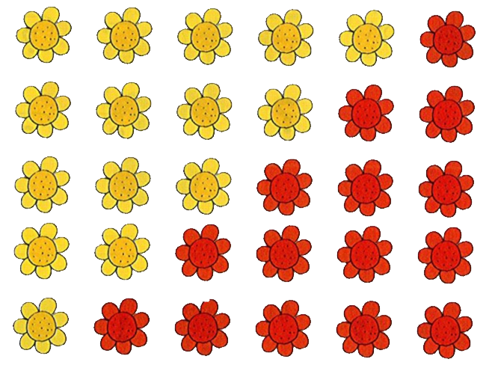
1
Số?
6 – 1 = ?
6 – 2 = ?
6 – 3 = ?
6 – 4 = ?
6 – 5 = ?

Slide 11


1
Số?
6 – 1 = 5
Bấm vào con vật

Slide 12
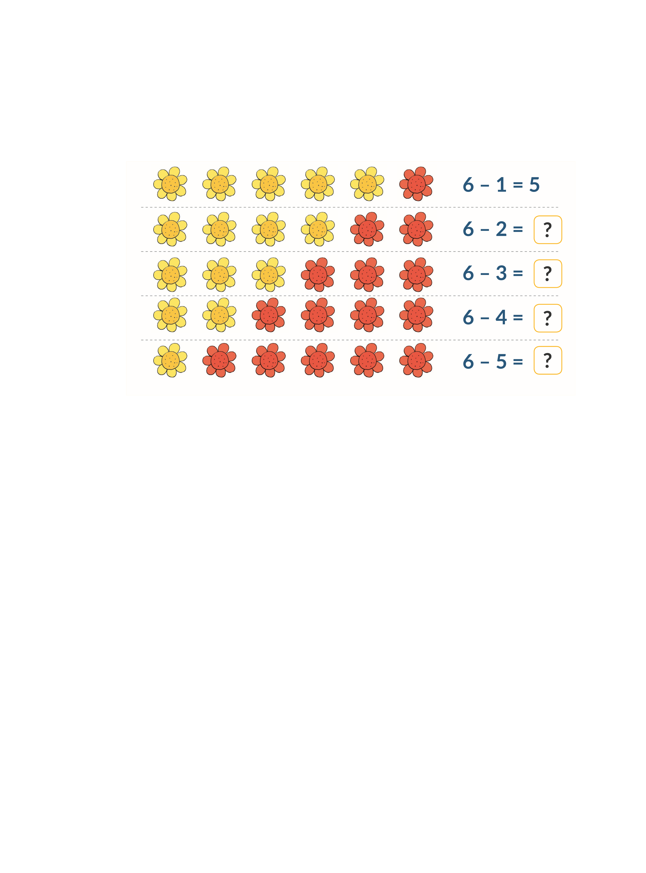

1
Số?
6 – 2 = 4

Slide 13

1
Số?
6 – 3 = 3

Slide 14
1
Số?
6 – 4 = 2

Slide 15

1
Số?
6 – 5 = 1

Slide 16
1
Số?
6 – 1 = ?
5
6 – 2 = ?
4
6 – 3 = ?
3
6 – 4 = ?
2
6 – 5 = ?
1

Slide 17







2
Tìm những chú thỏ có ghi phép tính có kết quả bằng 4.
7 – 2
6 – 2
5 – 1
9 – 4
7 – 3
8 – 4

Slide 18

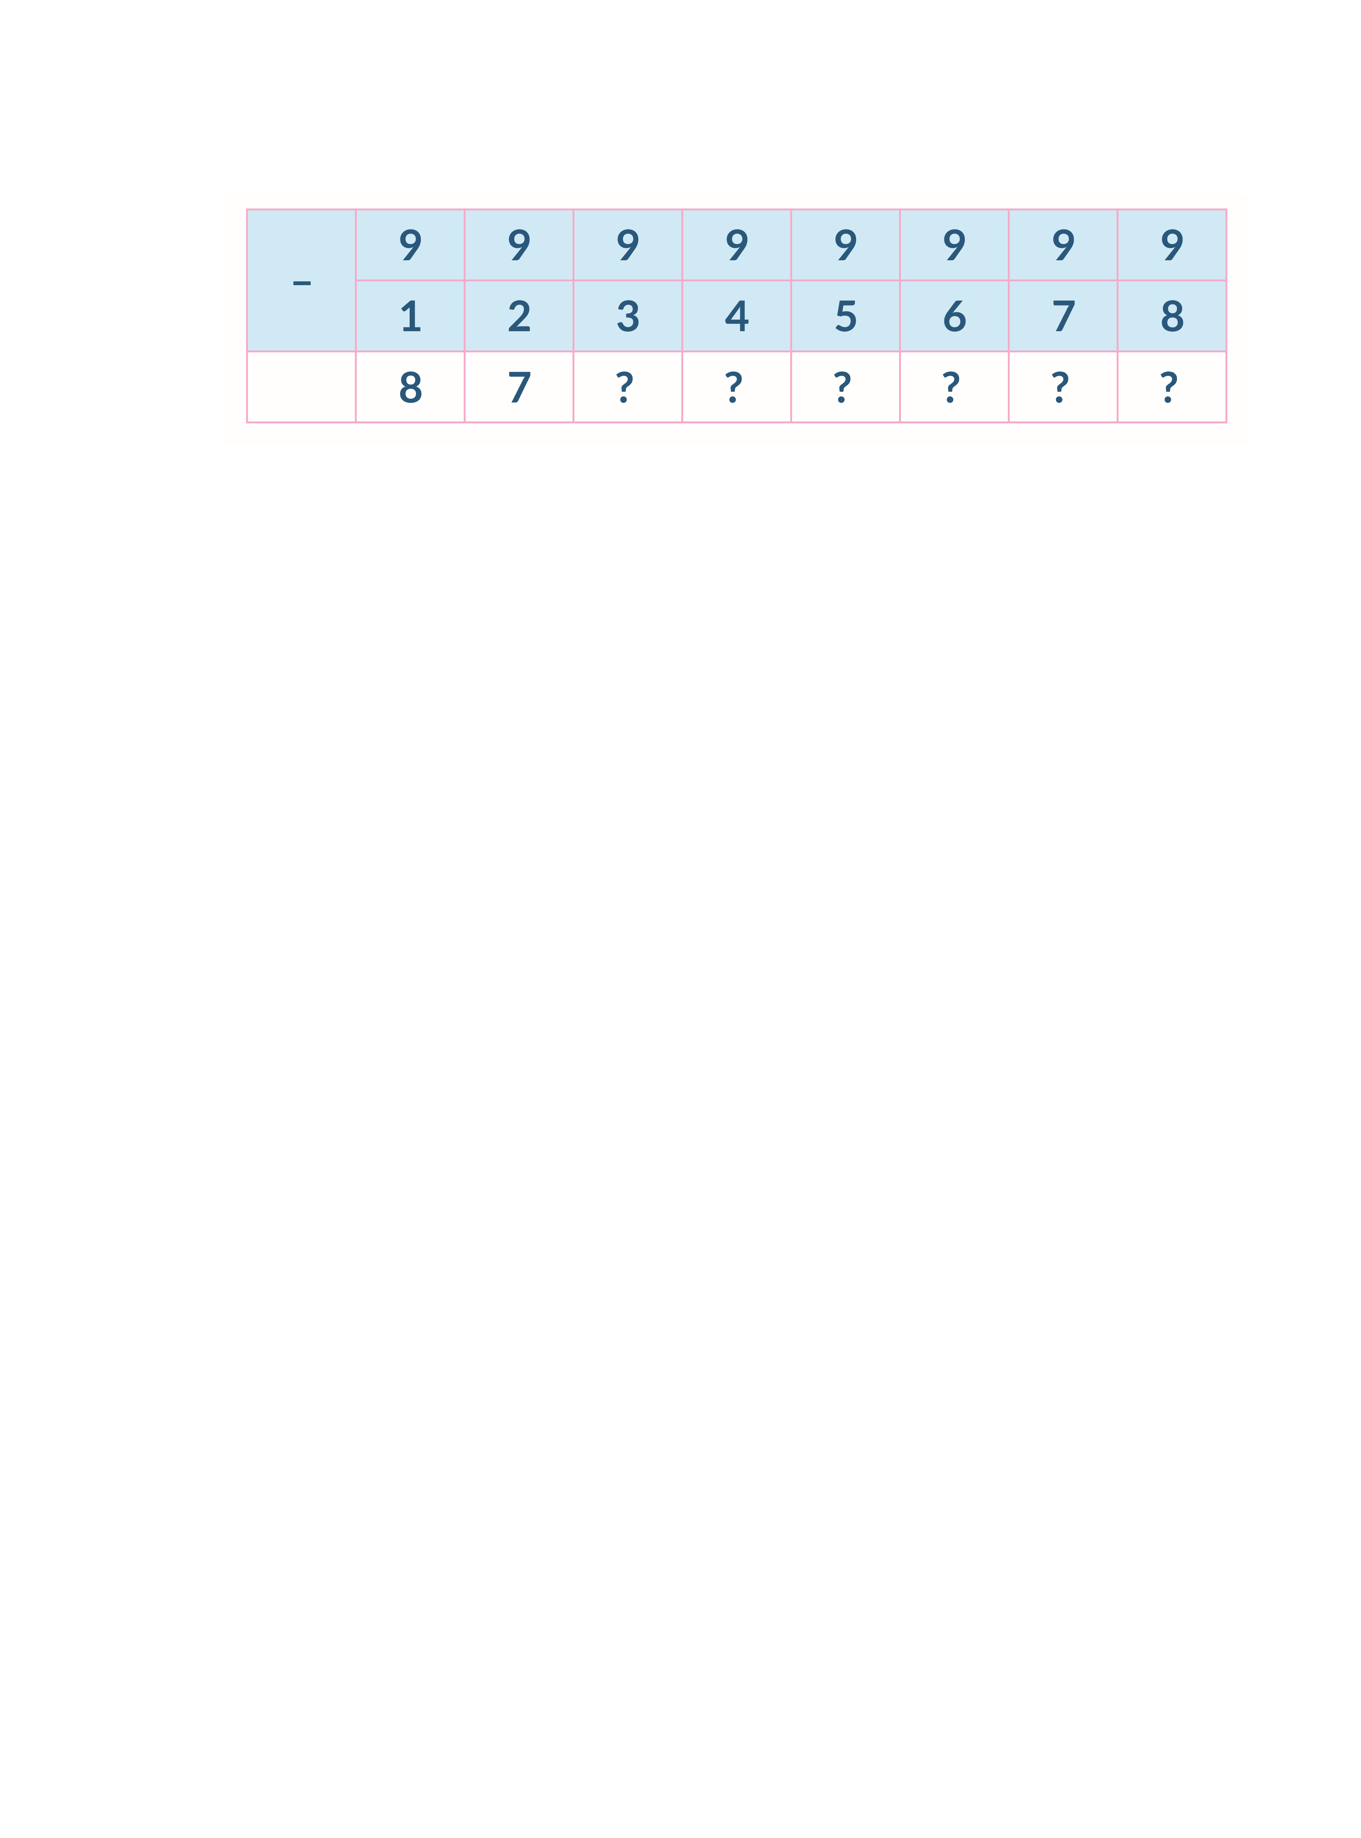
3. Số ?
6
5
4
3
2
1

Slide 19


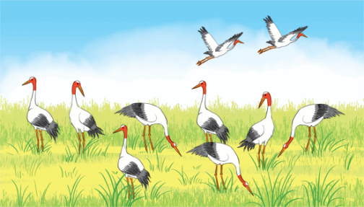
4
Tìm phép tính thích hợp với mỗi hình.
10 – 2 = 8
10 – 5 = 5
10 – 3 = 7

Slide 20


Slide 21



9 – 3 = ?
6

Slide 22

Măng Non
8 – 5 = ?
3
Măng Non
By Phước Trang
Sản phẩm của Măng Non – Tài liệu Tiểu học.
Nghiêm cấm buôn bán, sao chép và chỉnh sửa để thu lợi nhuận.
MĂNG NON – TÀI LIỆU TIỂU HỌC
Mời truy cập: MĂNG NON- TÀI LIỆU TIỂU HỌC | Facebook
SĐT ZALO : 0382348780 - 0984848929
Măng Non

Slide 23
Măng Non
6 – 5 = ?
1
Măng Non
By Phước Trang
Sản phẩm của Măng Non – Tài liệu Tiểu học.
Nghiêm cấm buôn bán, sao chép và chỉnh sửa để thu lợi nhuận.
MĂNG NON – TÀI LIỆU TIỂU HỌC
Mời truy cập: MĂNG NON- TÀI LIỆU TIỂU HỌC | Facebook
SĐT ZALO : 0382348780 - 0984848929
Măng Non

